Slide 1
FINANCIJSKI INSTRUMENTI za JLP(R)S

Slide 2
ESIF FINANCIJSKI INSTRUMENTI
Sredstva se dobivaju unaprijed, za razliku od bespovratnih sredstava koja se refundiraju tek kad se vlastita potroše
Na krajnje primatelje ne primjenjuju se zahtjevi vezano na javnu nabavu
PDV na razini ulaganja krajnjih primatelja prihvatljiv trošak
Nije dozvoljena revizija na razini krajnjih primatelja
Smanjenje financiranja za operacije koje stvaraju neto prihod ne primjenjuje se na financijske instrumente
Povrat doprinosa za kršenje odredbi o trajnosti operacija ne primjenjuje se na financijske instrumente

Slide 3
RH: Sustav bespovratna sredstva vs. FI
Upravljačko tijelo
Upravljačko tijelo
Upravljačko tijelo
Posredničko tijelo razine 1
Tijelo koje provodi FI
= KORISNIK
Posredničko tijelo razine 2
Posredničko tijelo razine 2
KORISNIK bespovratnih sredstava
Krajnji primatelj financijskog proizvoda

Slide 4
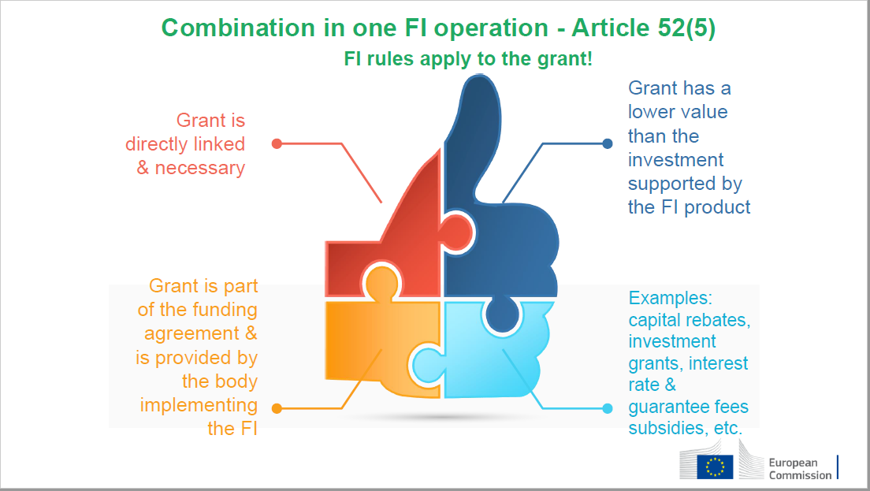
OTPIS GLAVNICE
u idućem razdoblju će biti moguće u sklopu FI uvesti 'capital rebate' odnosno otpis glavnice za postignute ciljeve javnih politika čime se do 50% kredita može pretvoriti u BS
BS dio mora biti manji od FI dijela da bi se provelo po jednostavnijim FI pravilima odnosno unutar jedne FI operacije
primjerice od 100.000 EUR kredita se otpiše 40.000 EUR glavnice ukoliko se ostvari energetska ušteda od 40%, ili po 10% za svaki oblik OIE koji se uvede, te krajnji primatelj nastavi otplaćivati 60.000 EUR kredita po minimalnoj kamati, a 40.000 EUR se pretvori u BS koja se ne moraju vraćati, ali se provodi po FI proceduri (što znači da nema kontrole ZNS-ova i javne nabave od strane PT2, niti nepravilnosti)

Slide 5
Zabranjeni prihodi (oduzimaju se od BS)
Nema državne potpore – min. 80% zgrade koristi se za društvene djelatnosti koje ne predstavljaju gospodarsku aktivnost
Prihvatljivi troškovi 100 + PDV 25 + VTR 15 = 140 ukupno investicija
BESPOVRATNA SREDSTVA= -------------------------------------------------------------------------------------------------------
a) BS komponenta 85 + vlastito sufinanciranje 55
b) BS komponenta 63,75 + vlastito sufinanciranje 76,25 (u slučaju financijske korekcije od 25%)
Σ 140 prihvatljivi troškovi = ukupni trošak investicije
FINANCIJSKI INSTRUMENT= -----------------------------------------------------------------------------------------------
BS komponenta <70 + FI >70
* Od 01.01.2022. na snazi NOVI Zakon o proračunu NN 144/2021 čl.121(5):
− samo prihvatljivi troškovi EU projekata ne ulaze u limit za zaduživanje JLP(R)S od max. 20%

Slide 6
NAJAVA 2021.-2027. REGIONALNI RAZVOJNI FOND
Fond za razvoj urbanih i otočnih područja
za poticanje ulaganja u javnu i poslovnu infrastrukturu za komercijalne namjene
Besplatna tehnička pomoć za izradu projektne i financijske dokumentacije
Investicijski dugoročni krediti s minimalnom kamatom, uz mogućnost otpisa dijela glavnice
Primjeri prihvatljivih ulaganja
Projekti urbanog razvoja, urbane regeneracije, sigurnosti javnih prostora i zelene infrastrukture
Ulaganja u sustave javnog prijevoza
Ulaganja u energetsku učinkovitost i obnovljive izvore energije
Ulaganja u sportsku, društvenu i kulturnu infrastrukturu
Razvoj turizma i ekonomska valorizacija kulturne i prirodne baštine

Slide 7
Kako sa manje postići više i generirati samoodržive projekte
Potencijal financijskih instrumenata sadržan je u samoj prirodi projekata koji se sami otplaćuju i pokrivaju vlastite operativne troškove tijekom cijelog razdoblja korištenja
Moguće ih je primijeniti u skoro svim područjima, od prometne, kulturne, prirodne, društvene, sportske do stambene infrastrukture ili bilo koje druge javne infrastrukture koja ostvaruje prihode od naplate usluga korištenja od strane građana i turista
(poput javnih garaža, parkirališta, kolodvora, bazena, sportskih dvorana, skijališta, klizališta, žičara, vučnica, vidikovaca, toplica, lječilišta, muzeja, kazališta, koncertnih dvorana, dvoraca, tvrđava, zabavnih parkova, parkova prirode, arheoloških parkova i raznih drugih turističkih atrakcija, do studentskih i učeničkih domova kao i poticane stanogradnje)
Financijski instrumenti omogućuju da se razvojni projekti javne infrastrukture obogate sa brojnim komercijalnim sadržajima (trgovački, uslužni, ugostiteljski, smještajni kapaciteti kao i reklamni prostori) koji se mogu dati u najam ili koncesiju čime se privlači poduzetnička aktivnost, a ujedno povećava neto prihod neophodan za povrat investicije i podmirivanje redovnih režijskih troškova i troškova održavanja (veća fiskalna odgovornost)

Slide 8
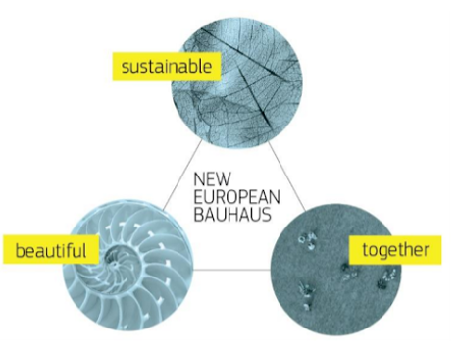
Core values
BAUHAUS!
Aesthetics
Places in harmony with nature
Rediscovery of history and architectural heritage
Places or forms that appeal to people’s creativity and imagination
Sustainability
Circular economy
Energy efficiency
Use of sustainable materials and construction techniques
Re-use of materials and spaces
Green mobility
Restoring biodiversity (re-naturing landscapes)
Inclusivity
Attention to the needs of marginalised groups
Wider participation in decision-making
Expanding access and affordability

Slide 9
Hvala na pažnji!
financijski.instrumenti@mrrfeu.hr
Ministarstvo regionalnoga razvoja i fondova Europske unije
www.mrrfeu.hr
www.strukturnifondovi.hr

